Slide 1
5 Outputs Salidas

Slide 2
LED
Salida->resistencia->GND
GND está 0V
Salida HIGH (alto)
Salida tiene 5V
Salida LOW (baso)
Salida tiene 0V
LED encendido si conexión13
tiene voltaje más que 2V

Slide 3
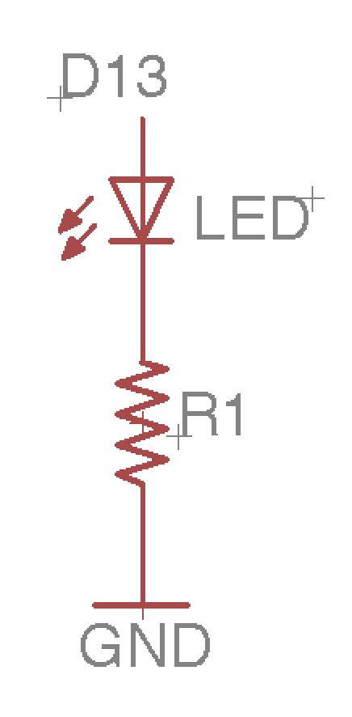
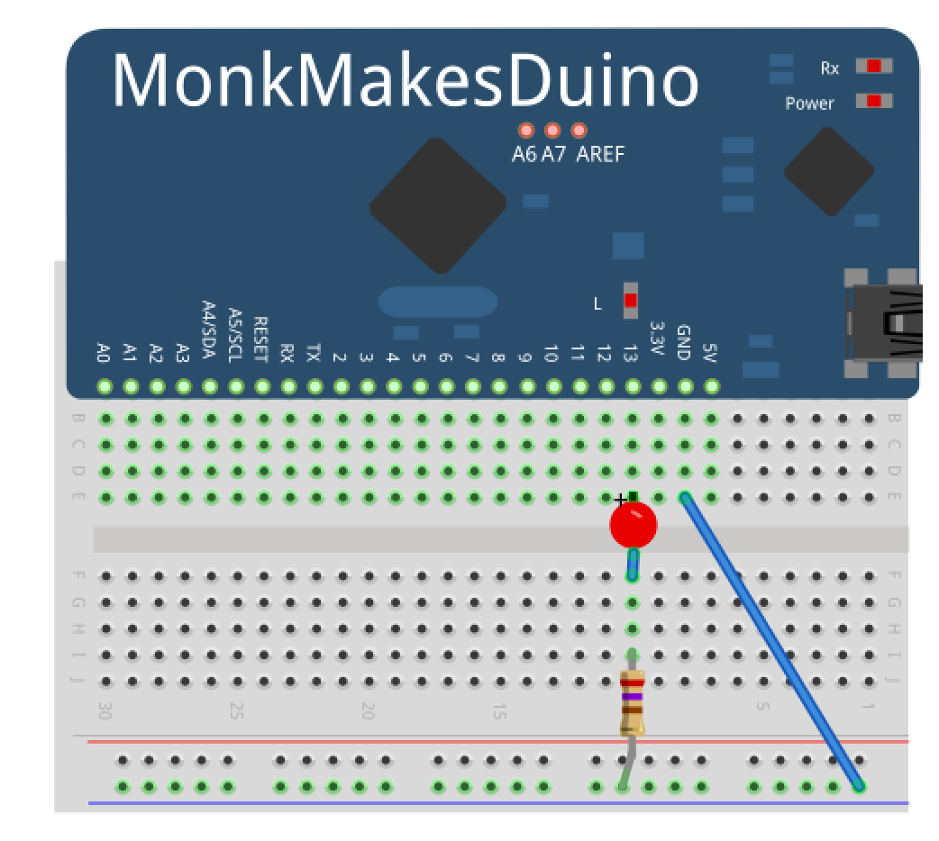
LED

Slide 4
Ejercisio – 2 LEDs
Añadir otro LED por conexión 9 y cambiar el código para que cuando un LED esté encendido el otro permanezca apagado

Slide 5
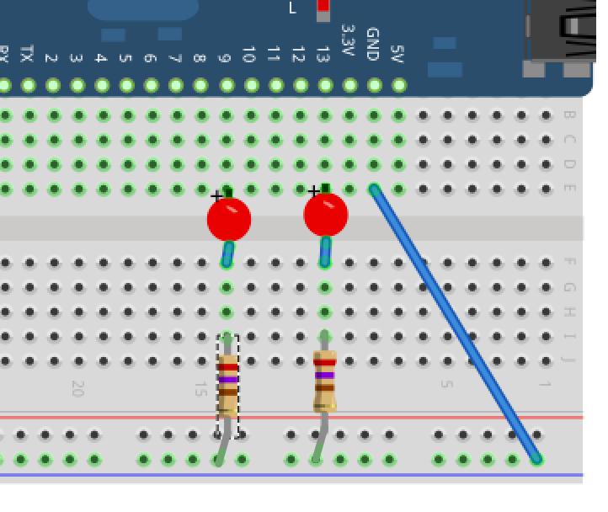
Ejercicio – 2 LEDs

Slide 6
Ejercicio – 2 LEDs Código
int led1 = 13;
int led2 = 9;
int delay = 1000;
void setup() {
pinMode(led1 , OUTPUT);
pinMode(led2 , OUTPUT);
}
void loop() {
digitalWrite(led1 , HIGH);
digitalWrite(led2 , LOW);
delay(delay);
digitalWrite(led1 , LOW);
digitalWrite(led2 , HIGH);
delay(delay);
}
2 variables
led1, led2
Archivo: blink_2_leds

Slide 7
Salidas Analógicas
Brillo de LED
analogWrite(pin, 0); // apagado
analogWrite(pin, 255); // brillo máximo
analogWrite(pin, 127); // brillo medio
No posible en todas las conexiones.
Solamente 3, 5, 6, 9, 10, 11

Slide 8
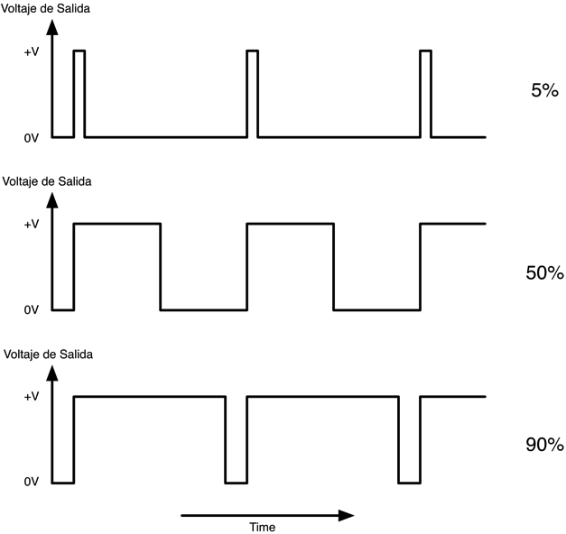
Salidas Analógicas (PWM)
Pulse Width Modulation (modulación de ancho del pulso)
490 pulsos/segundo
El LED emite pulsos muy rápido pero no puedes verlo

Slide 9
Bucle 'for'
Repetir comandos varias veces
Variable i contar:
0
1
2
3
4
..
255
"analogWrite" controlar el brillo del LED
Archivo: led_brillo
int led = 9;
int period = 10;
void setup() {
pinMode(led , OUTPUT);
}
void loop() {
for (int i = 0; i < 255; i++) {
analogWrite(led, i);
delay(period);
}
}

Slide 10
Ejercicio – LED /\
Cambia el archivo "led_brillo" y mejora el brillo lenetemente al máximo (como ahora). Entonces disminuye el brillo lentamente a apagado. Puedes repetirlo.

Slide 11
Ejercicio – solución
Dos bucles
int led = 9;
int period = 5;
void setup() {
pinMode(led , OUTPUT);
}
void loop() {
for (int i = 0; i < 255; i++) {
analogWrite(led, i);
delay(period);
}
for (int i = 0; i < 255; i++) {
analogWrite(led, 255-i);
delay(period);
}
}

Slide 12
Conclusión
Salidas digitales:
encendido / apagado
Salidas analógicas:
controlar el brillo del LED
o la velocidad del motor

